Slide 1
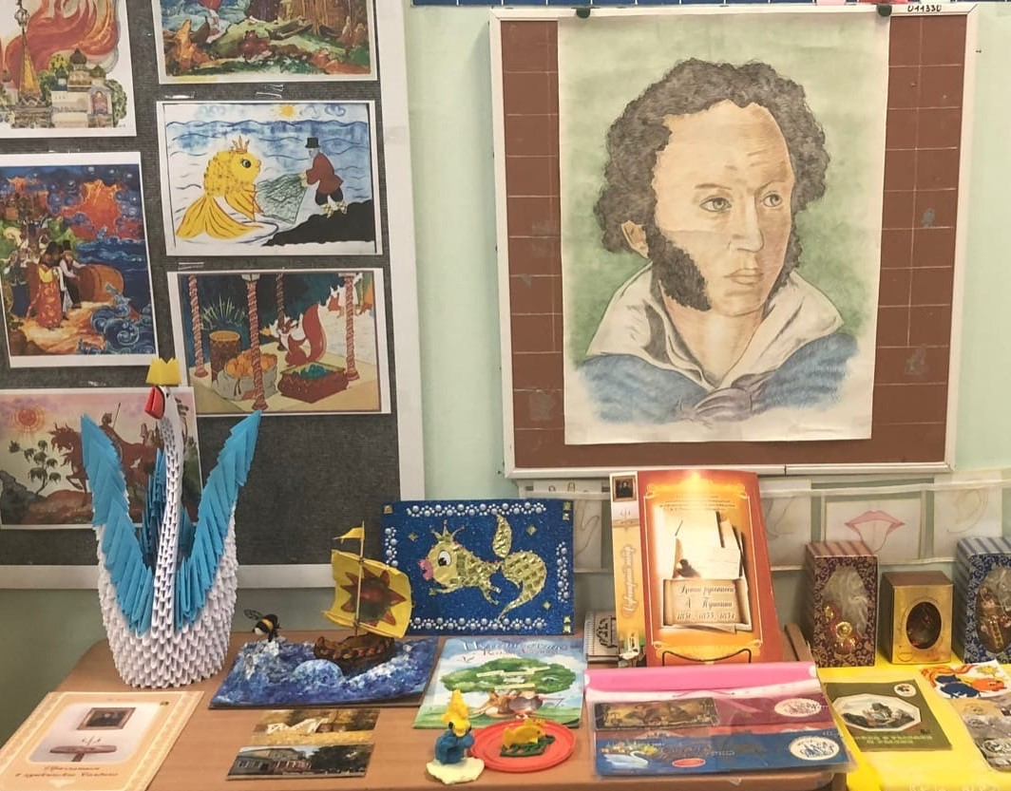
Каталог экспонатов мини – музея
«6 июня День рождение А. С. Пушкина»

Slide 2
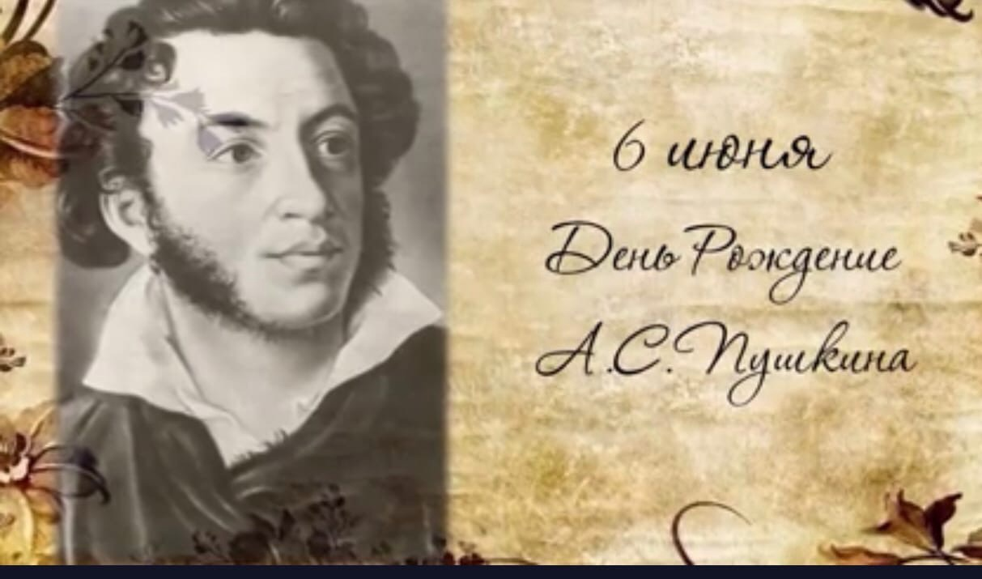

Slide 3
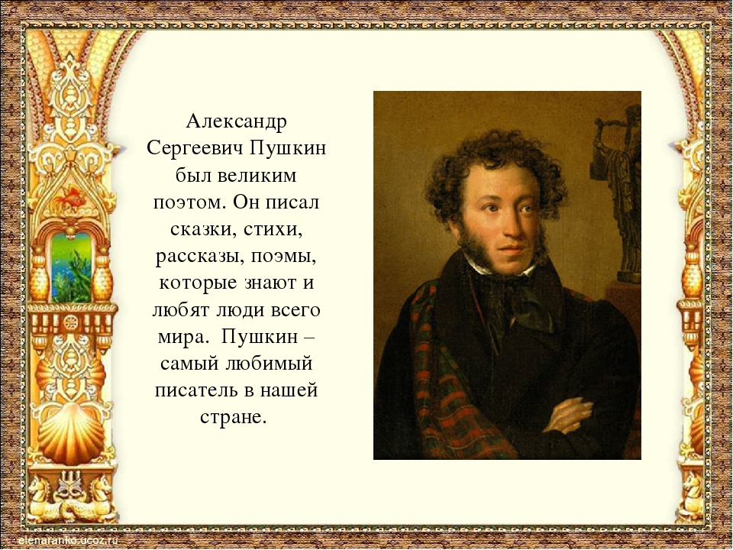

Slide 4


Slide 5
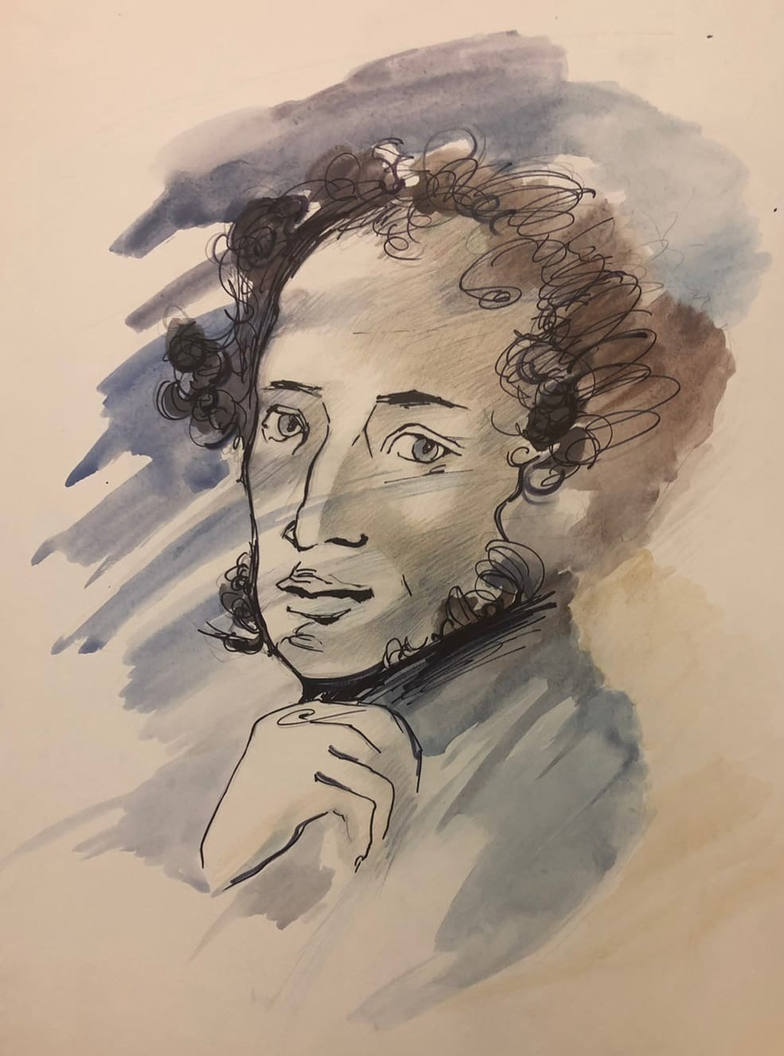
Перечень экспонатов:
Портрет
Александра Сергеевича Пушкина, нарисованный акварелью.

Slide 6
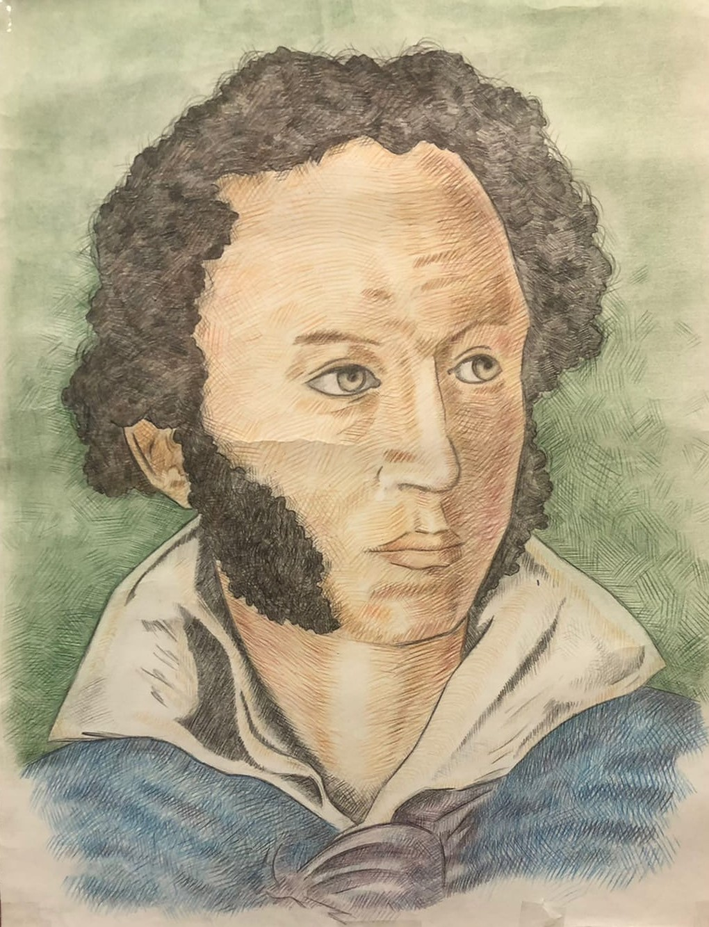
Портрет А. С. Пушкина, нарисованный карандашом.

Slide 7
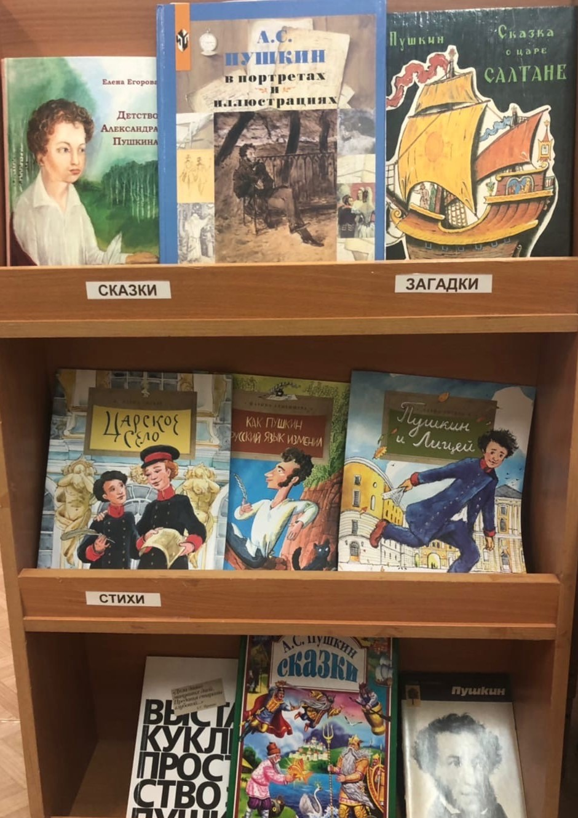
Произведения
А. С. Пушкина

Slide 8





Сказки А. С. Пушкина

Slide 9
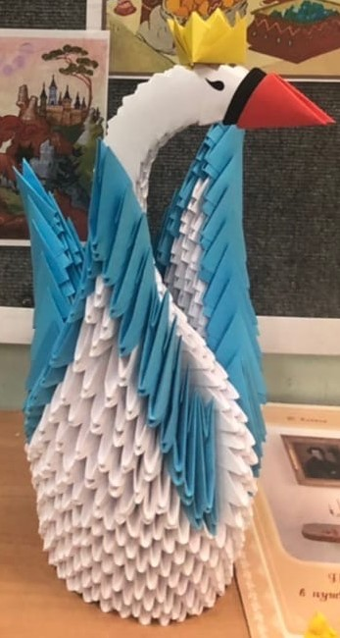
Модульное оригами
«Царевна – лебедь»

Slide 10
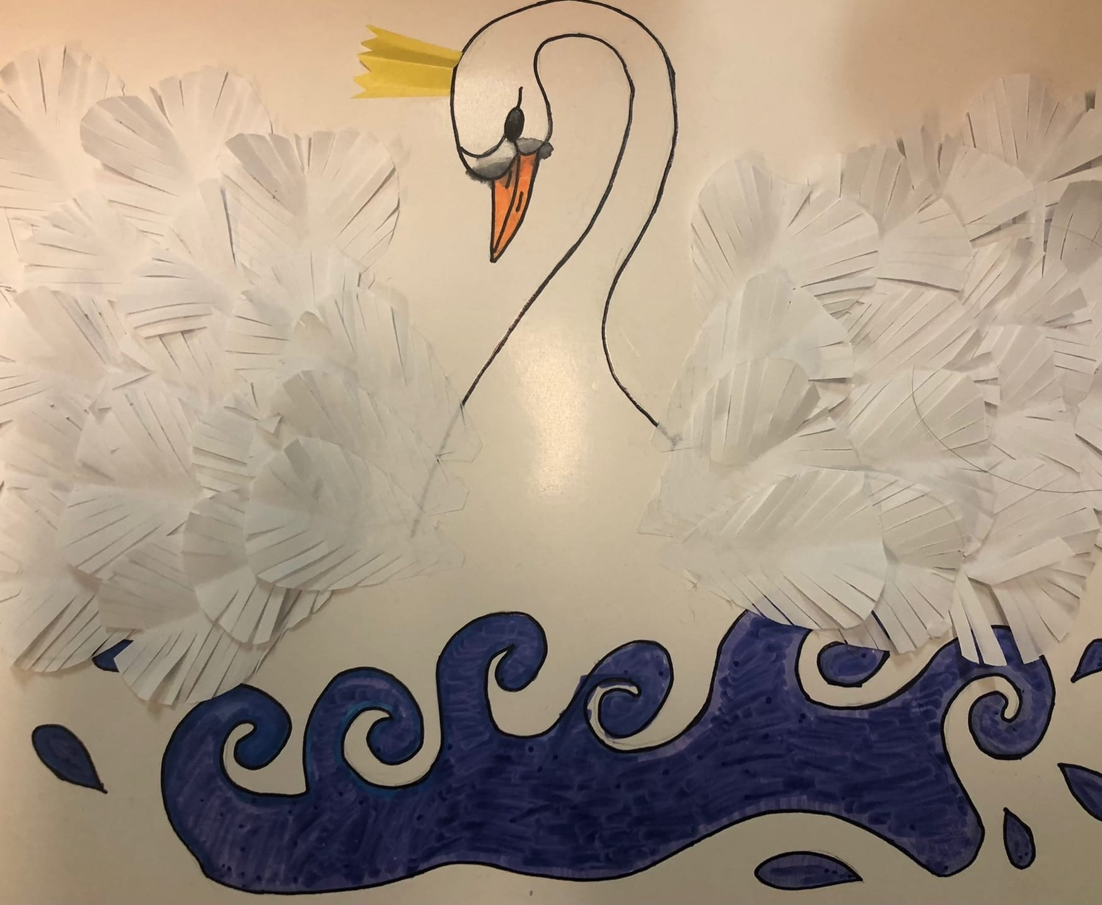
Аппликация «Царевна – лебедь»

Slide 11
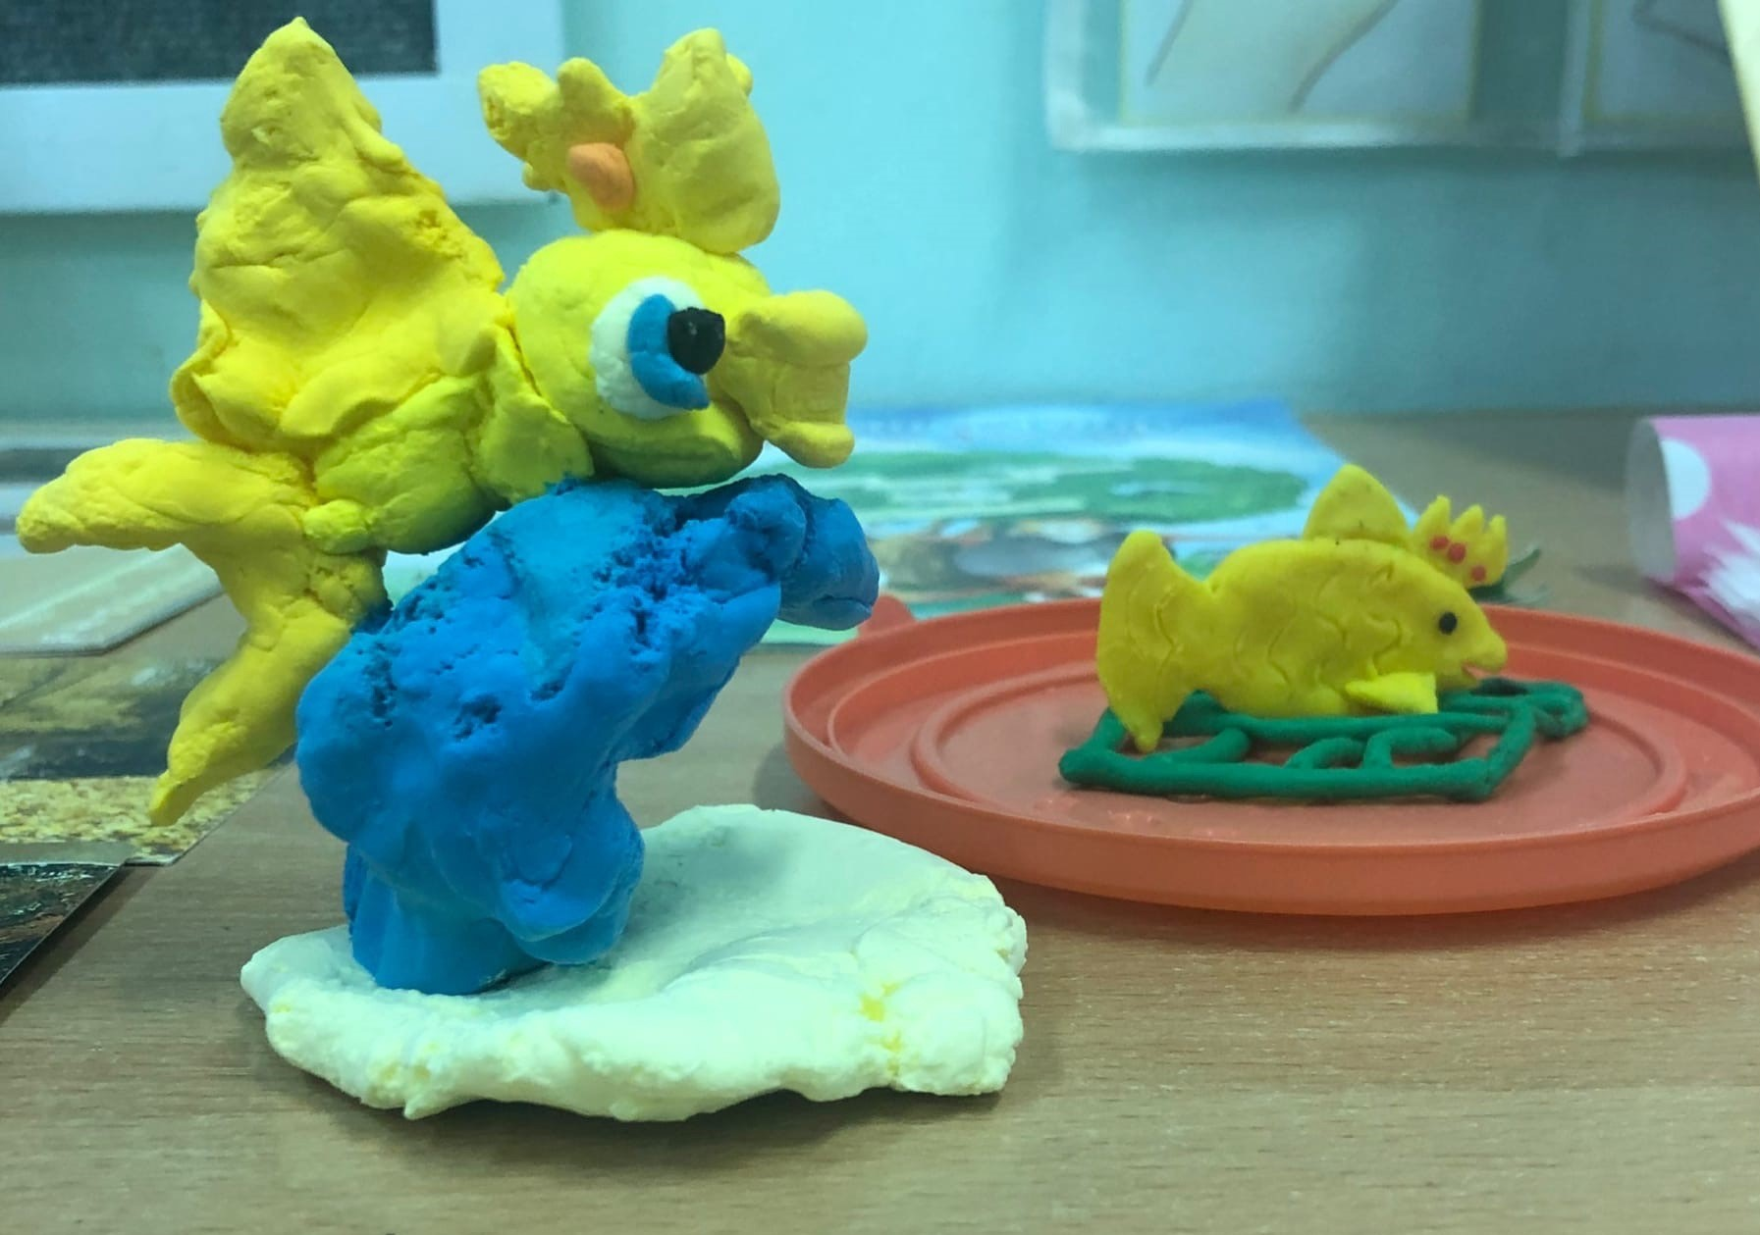
Поделка «Золотая рыбка»

Slide 12
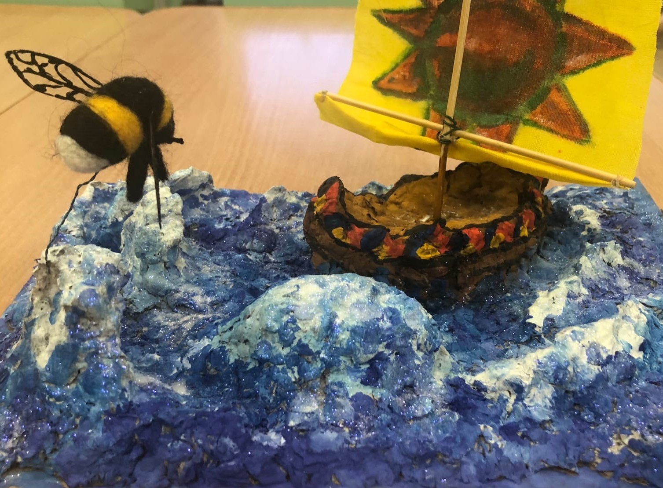
Поделка к «Сказке о царе Салтане»

Slide 13
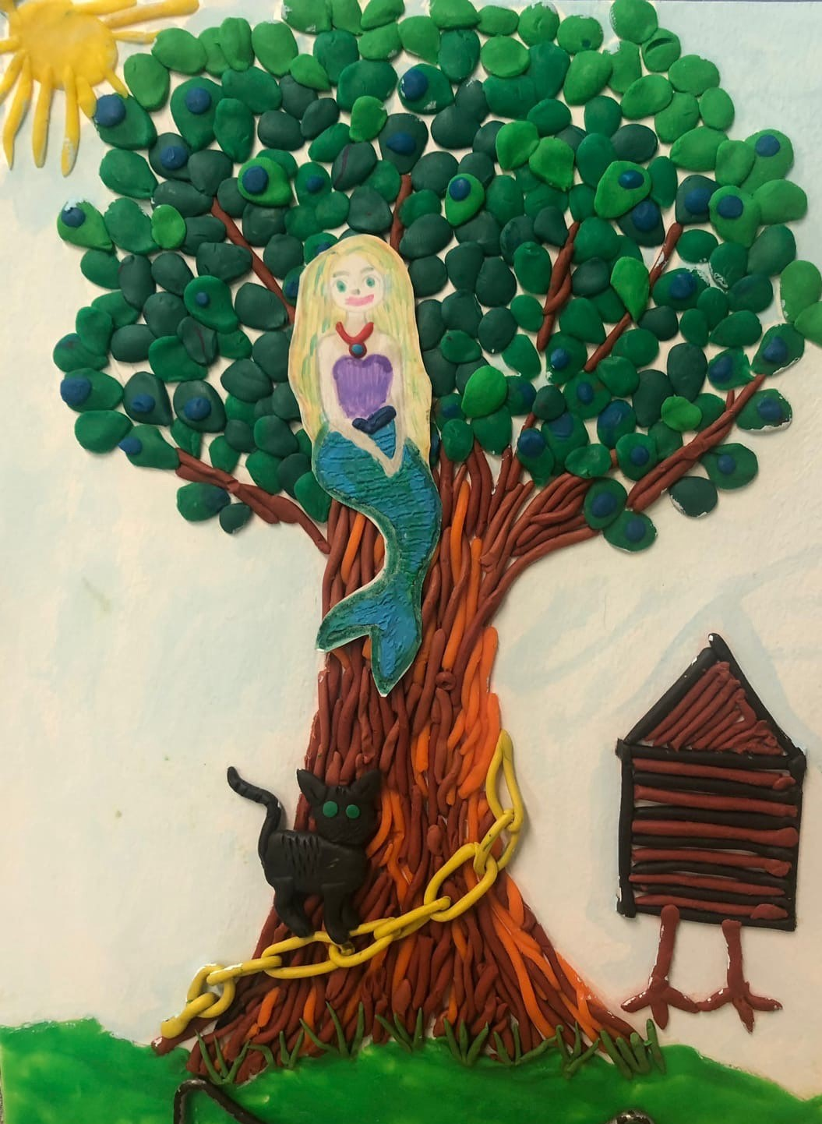
Объёмная аппликация из пластилина «Лукоморье»

Slide 14
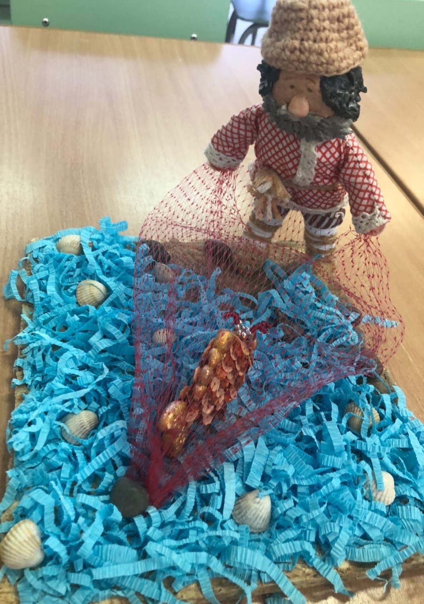
«Сказка о рыбаке и рыбке»
(работа из соленого теста)

Slide 15
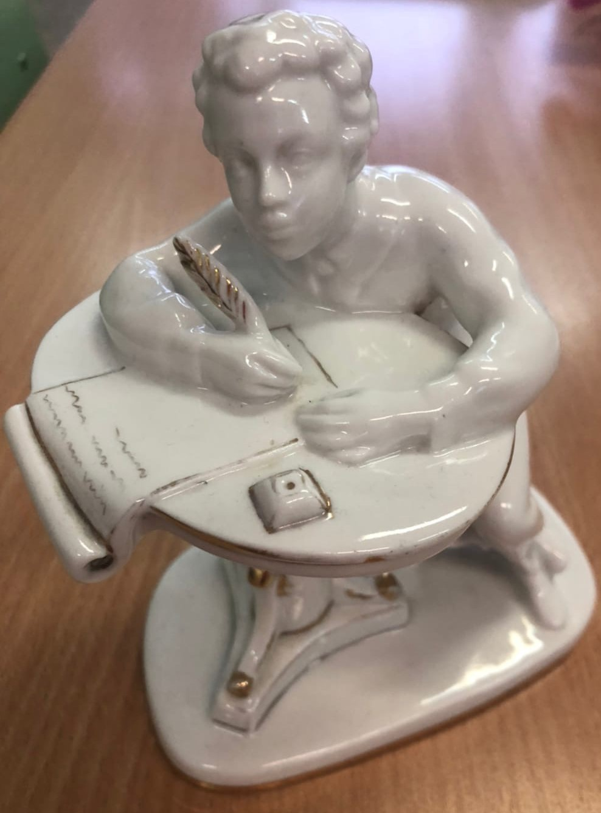
Статуэтка
«Пушкин за столом»

Slide 16
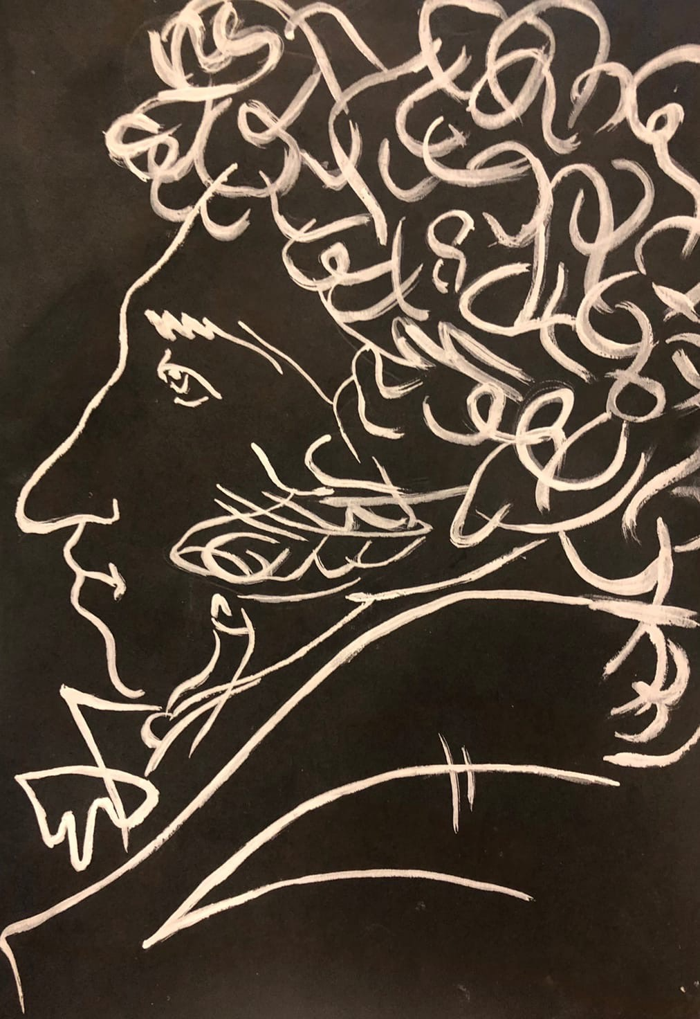
Александр Сергеевич Пушкин

Slide 17
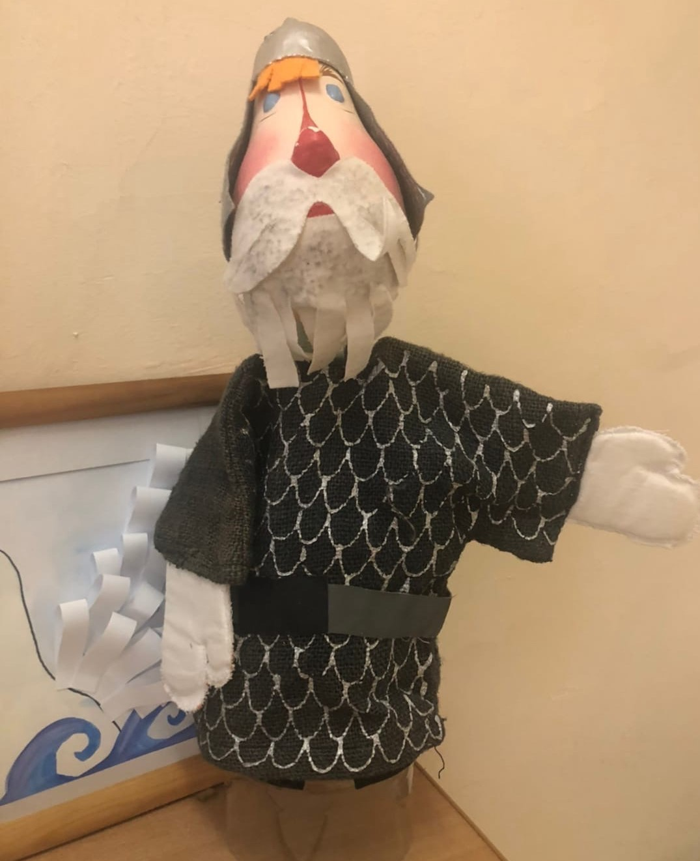
«Дядька Черномор»

Slide 18
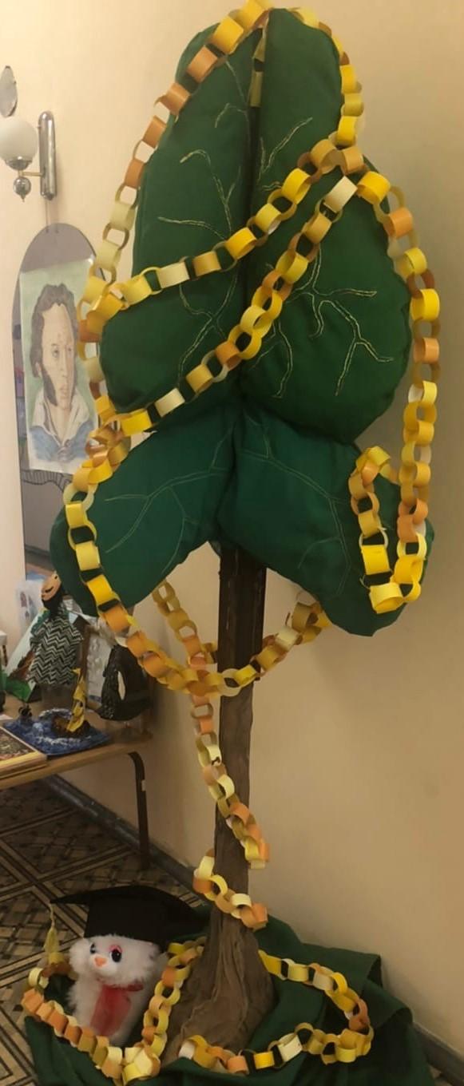
ДЕРЕВО ИЗ СКАЗКИ
"У ЛУКОМОРЬЯ ДУБ ЗЕЛЁНЫЙ"
(из поэмы «Руслан и Людмила)

Slide 19
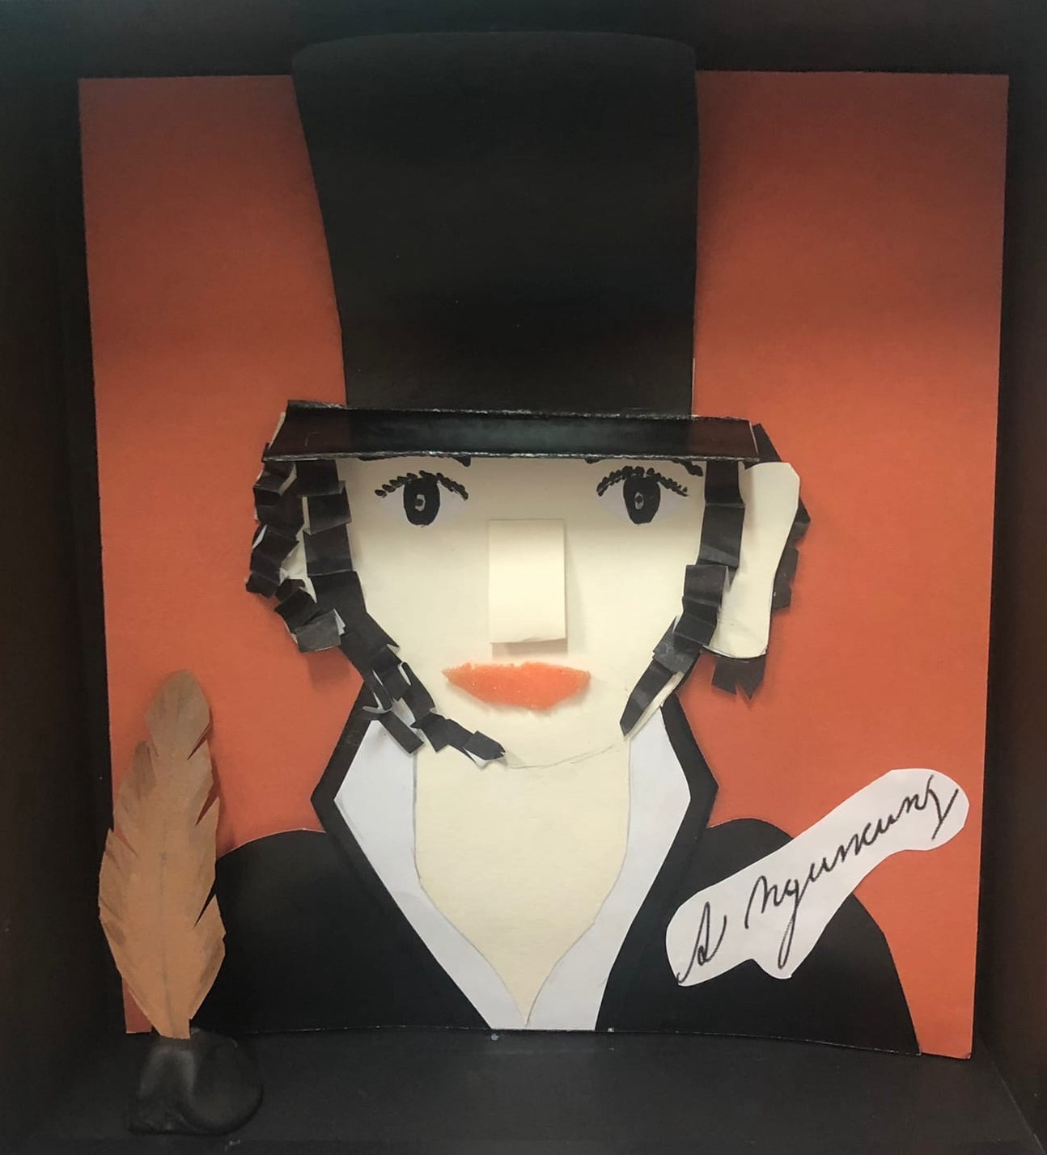
Аппликация
А. С. Пушкин

Slide 20
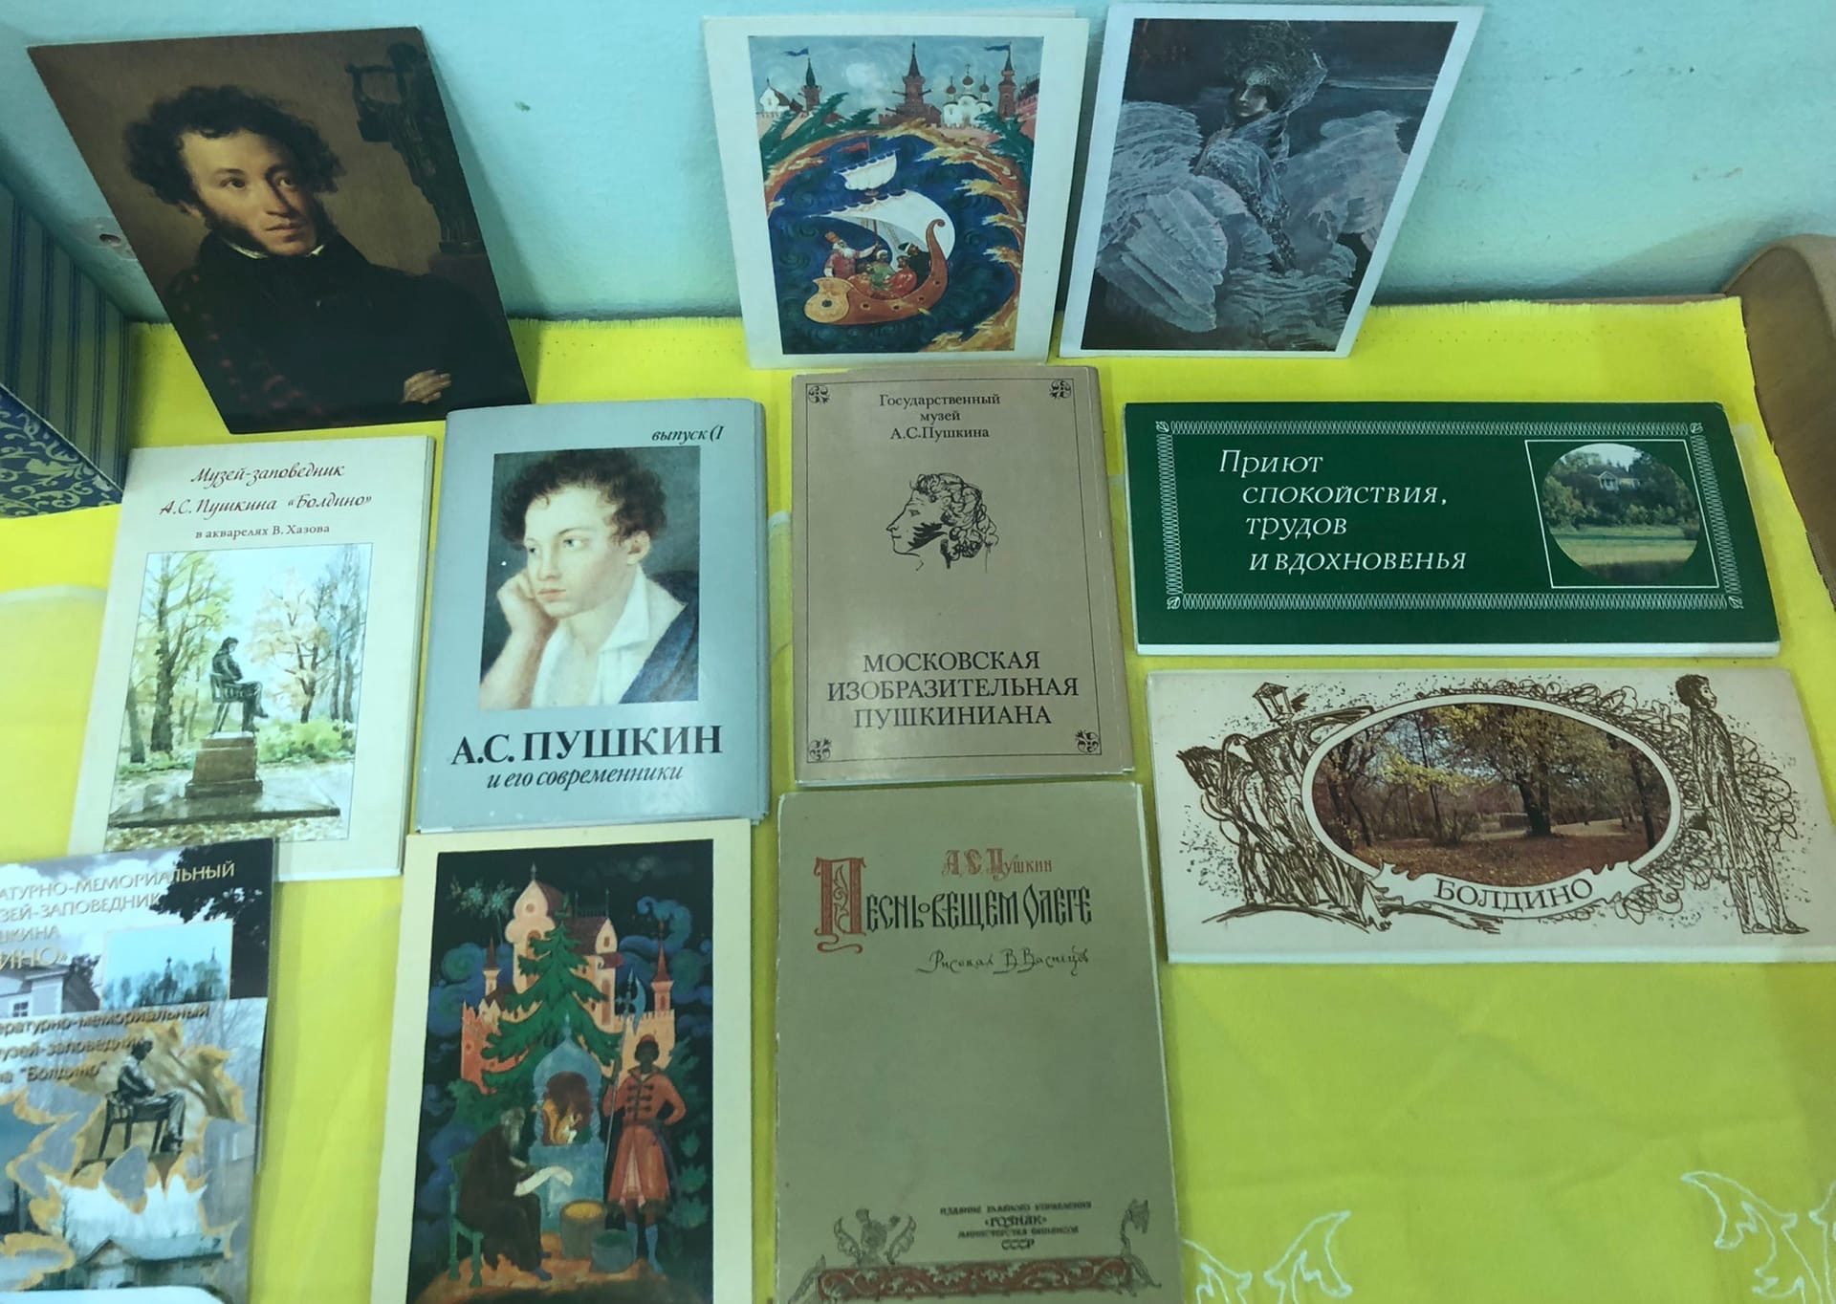
Комплекты открыток

Slide 21
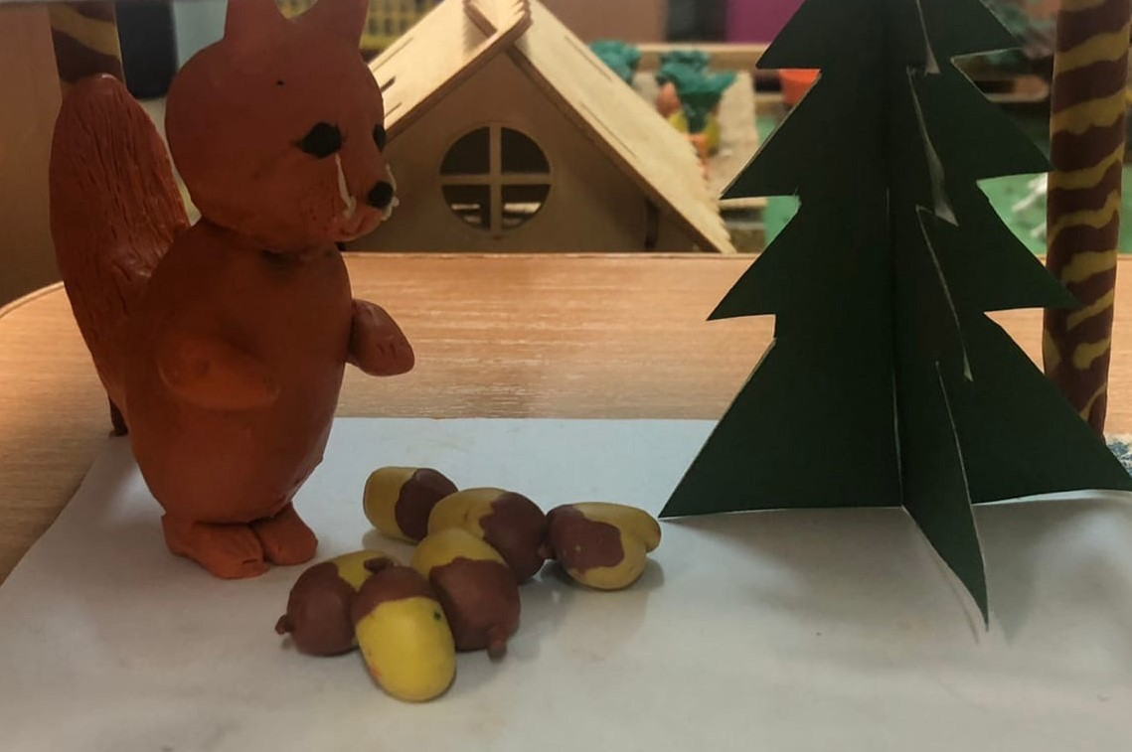
Поделка из пластилина «Белочка» из сказки «О царе Салтане»

Slide 22
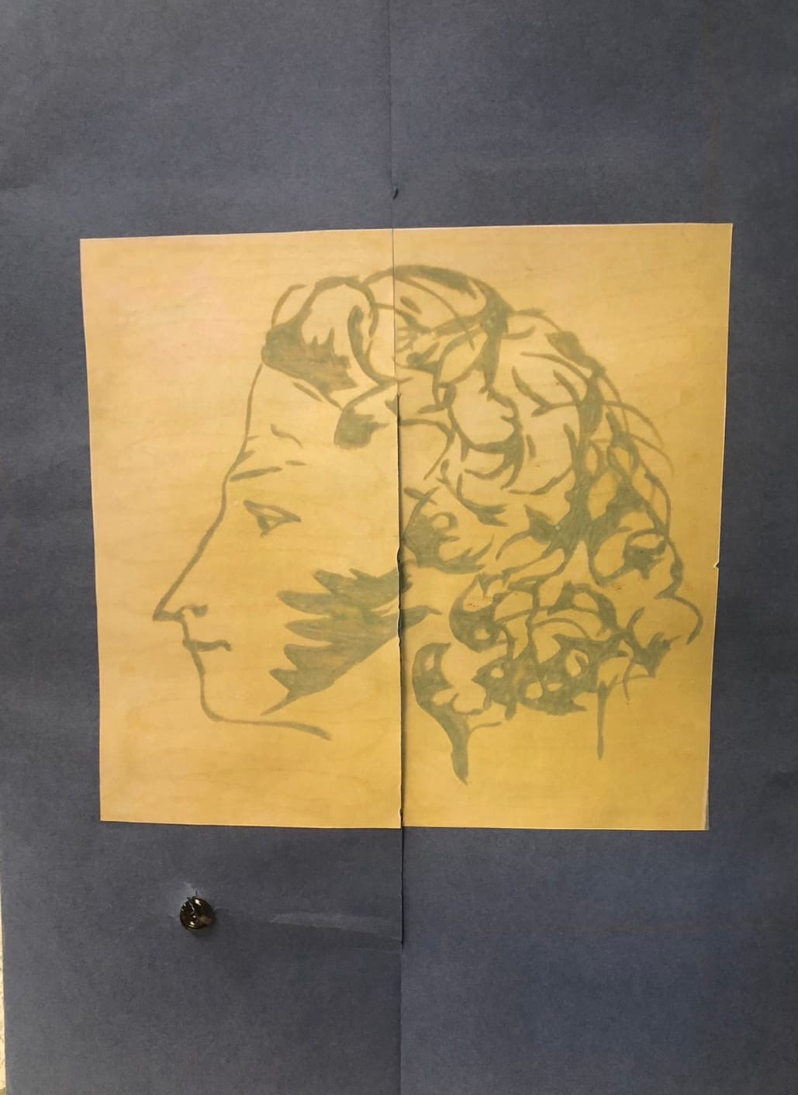
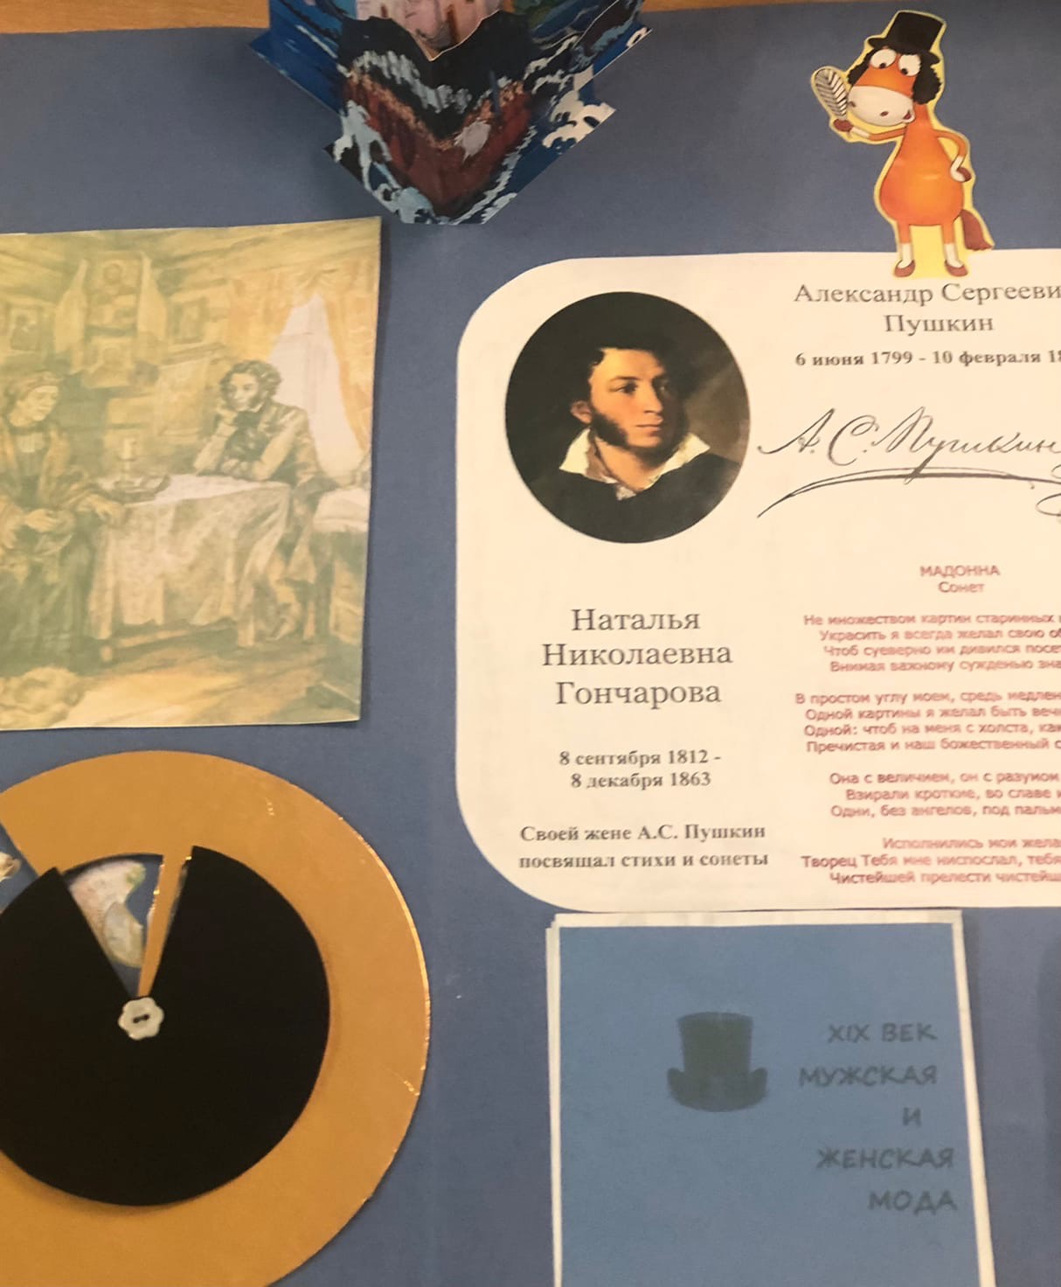
Лэпбук
«Мой Пушкин»

Slide 23
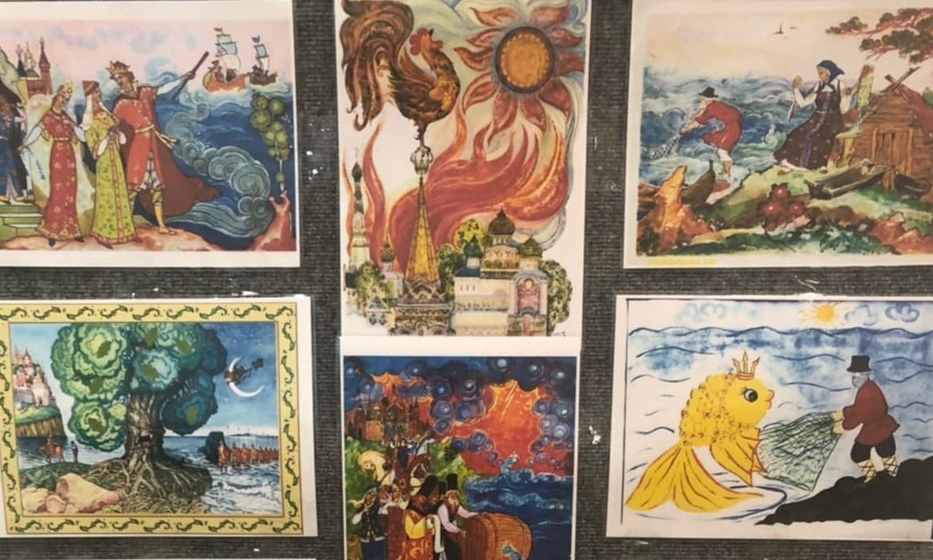
Рисунки по сказкам А. С. Пушкина

Slide 24
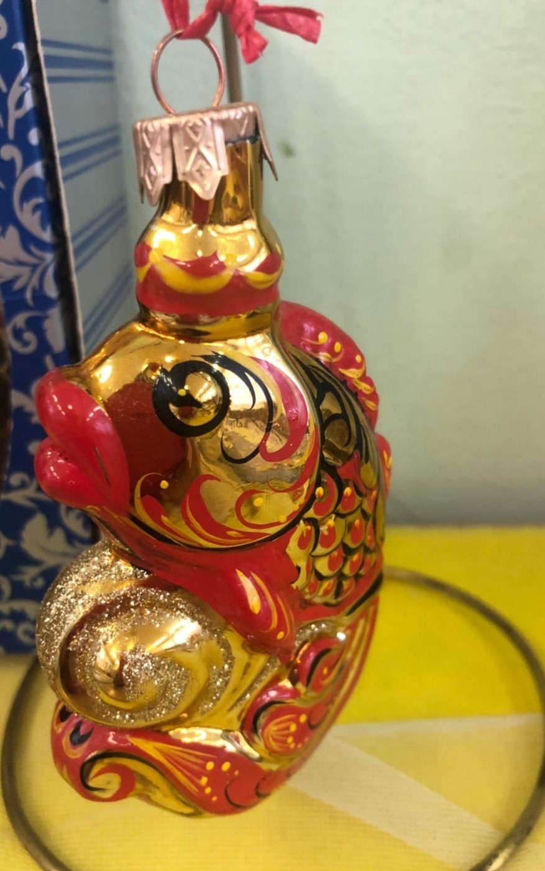
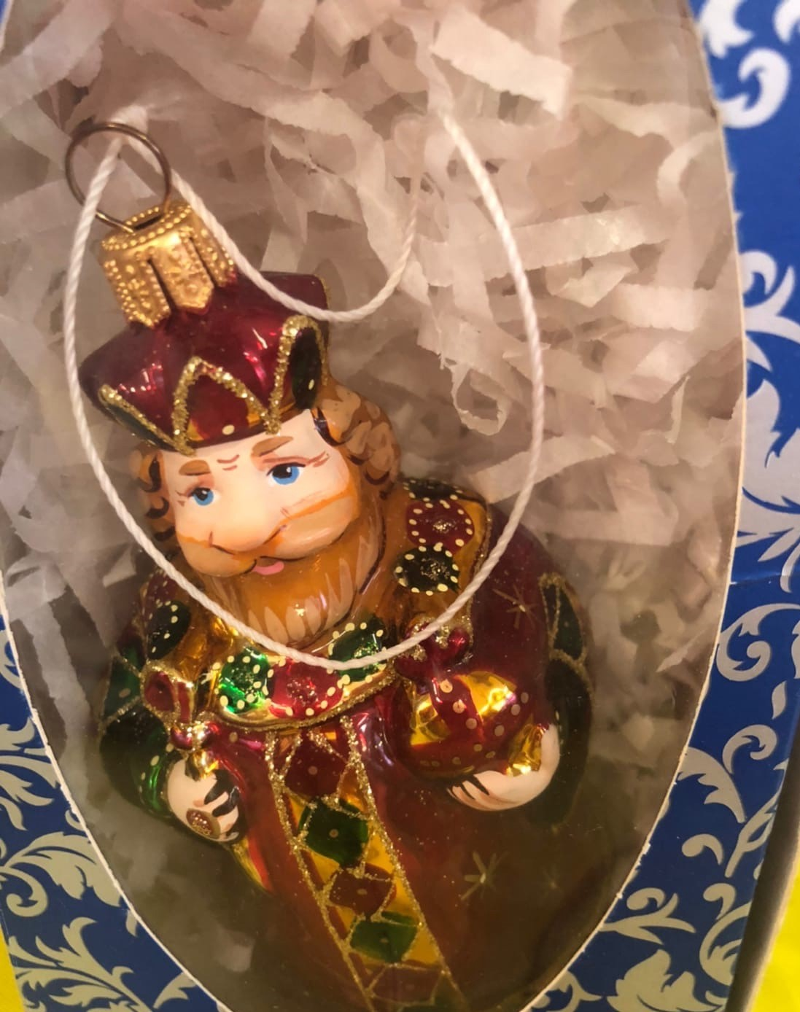
Ёлочные игрушки «Ариэль»:
(Царь Салтан, золотая рыбка)

Slide 25
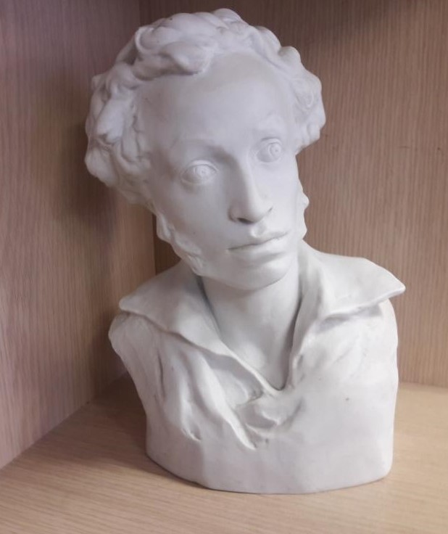
Бюст А. С. Пушкина(бисквит – неглазированный фарфор)
Первомайский фарфоровый завод, с. Песчаное – на – Волге 1937г. – столетие со дня смерти Пушкина.
В селе Песчаное родилась прабабушка Насти Колпаковой, воспитанницы подготовительной группы 11.

Slide 26
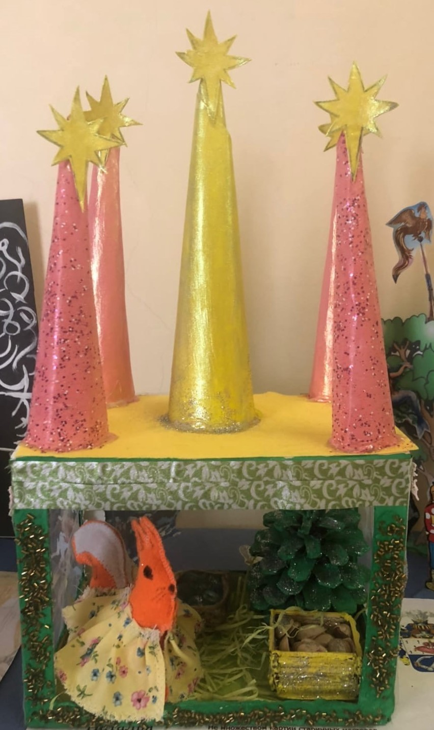
«Чудо – белка»
«Сказкао Царе Салтане»

Slide 27
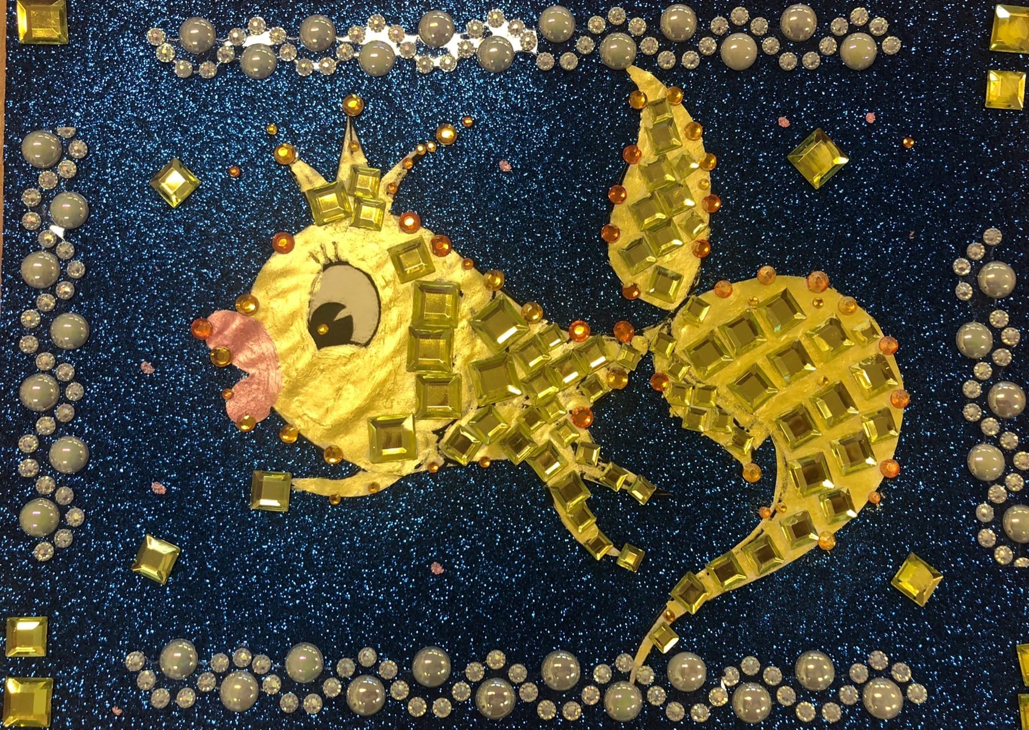
Аппликация «Золотая рыбка»

Slide 28
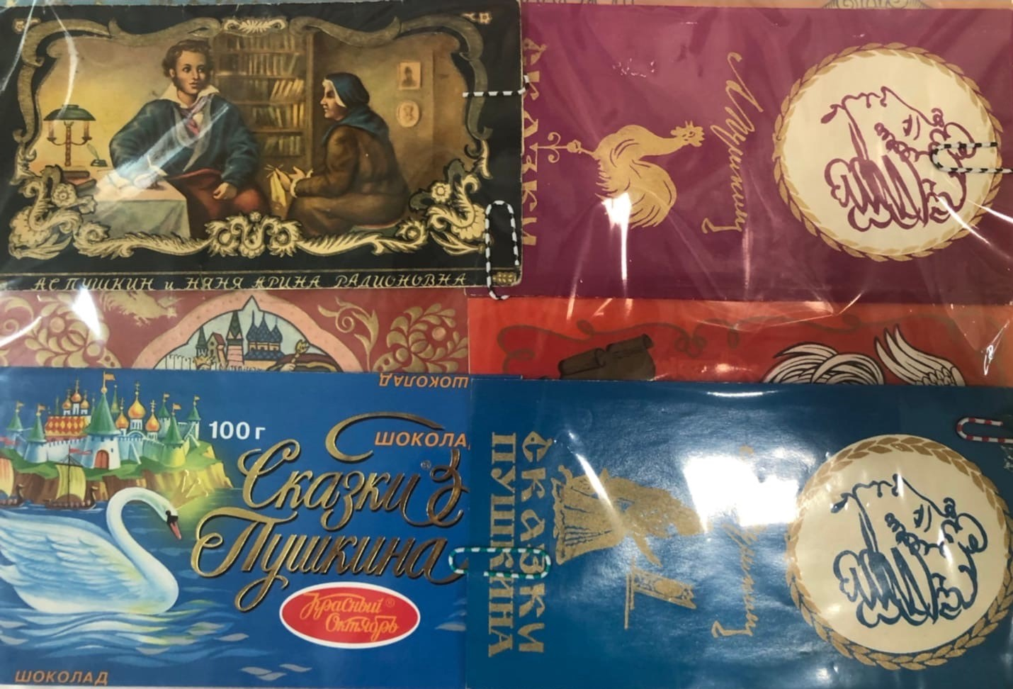
Фантики от шоколадок по сказкам Пушкина

Slide 29
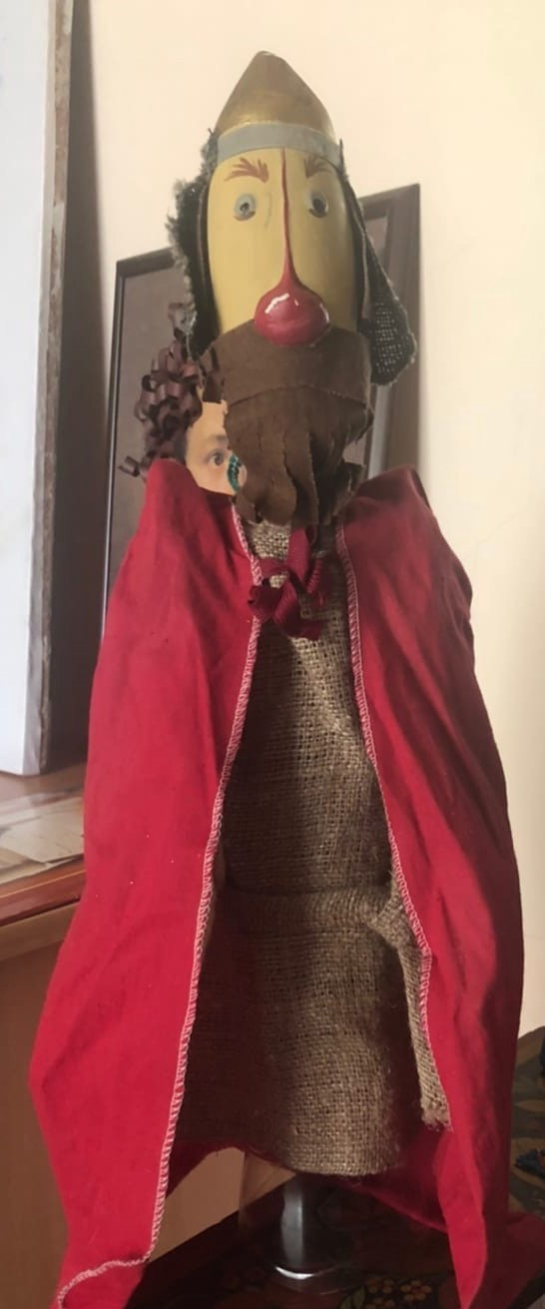
«Дядька Черномор»

Slide 30
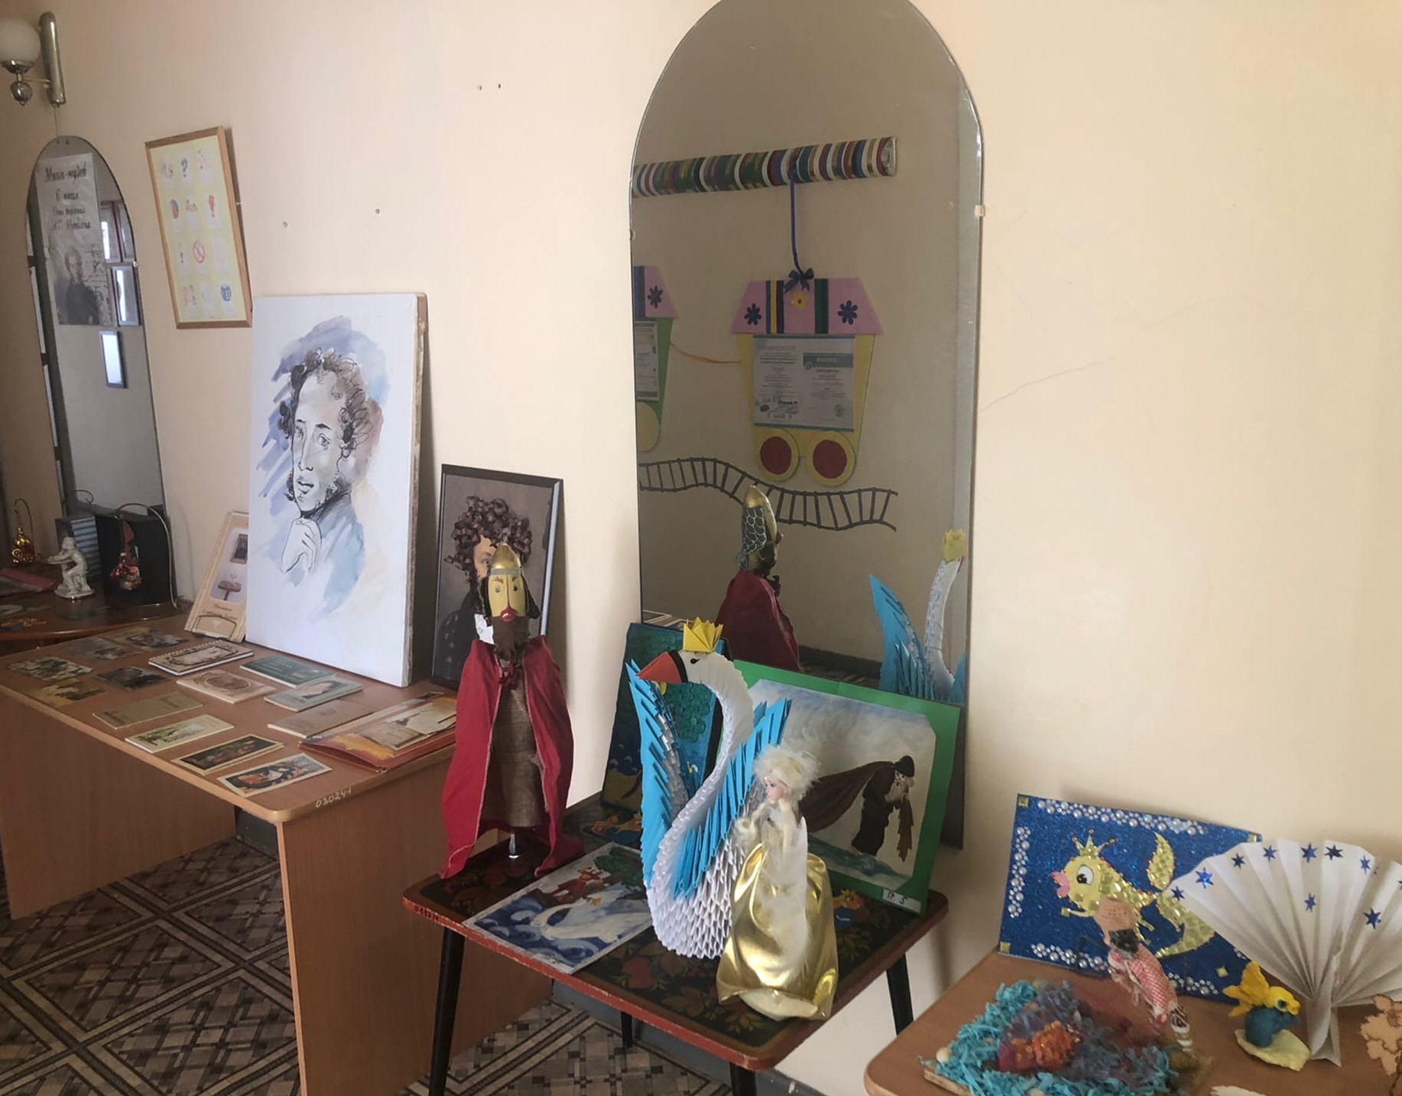

Slide 31
